Slide 1

KARİYER PLANLAMA VE MESLEK SEÇİMİ

Slide 2


Kariyer Nedir?
Bir ömür yaşanan olaylar dizisi, bireyin meslek ve diğer yaşam rollerinin birbirini etkilemesi ve izlemesi sonucu oluşan genel örüntü ve gelişim çizgisinde, özellikle iş ve mesleğe ilişkin rollerinde ilerleme, duraklama ve gerilemeleri de içeren bir süreçtir.

Slide 3
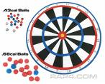
Bireylerin yaşamlarında verdikleri en önemli iki karar?
Eşini seçmesi
İşini seçmesi
3

Slide 4

MESLEK SEÇİMİ
Meslek Seçiminin Aşamaları
Yeteneklerin Tanınması
İlgilerin Tanınması
Meslekten Beklentiler
Mesleklerin Özelliklerini Tanıma
Meslek Seçimiyle Neleri Belirleriz
Karakterin Tanınması
Meslek Tercihinde Yapılabilecek Hatalar
Mesleklerin Gerektirdiği Özelliklere Örnekler

Slide 5
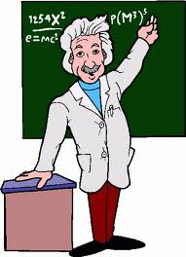
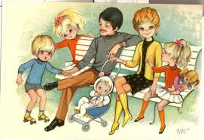
MESLEK NEDİR?
Hayatını devam ettirebilecek parayı kazanmalı
Çocuğum mutlu olsun bana yeter
Eğitim şart !

Slide 6

MESLEK EN GENEL ANLAMDA YAŞAM BOYU YAPILAN FAALİYETLER BÜTÜNÜDÜR…

Slide 7

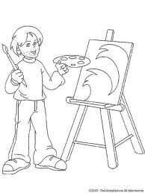
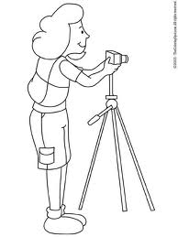
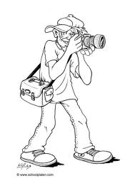
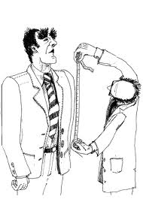
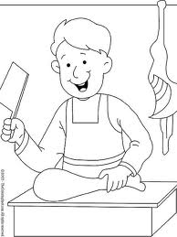
Meslek Seçmek; Hayat Biçimini Seçmektir.

Slide 8
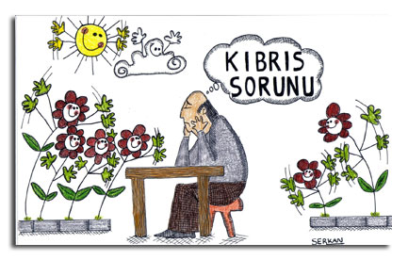
Birçok insan seçmiş olduğu mesleğin getireceği hayat biçimini bilmediği ve incelemediği için başarısız,
verimsiz ve mutsuz olmaktadır.
Bu sonucu yaşamamak için her bireyin cevaplaması gereken bazı soruları olmalıdır!
Doğru Tercih İyi Bir Yaşamın Başlangıcıdır

Slide 9
Bilinçli bir seçim İçin
Bu meslek beklentilerimi karşılayacak mı?
Seçeceğim meslek ilgi ve yeteneklerime uygun mu?
Bu mesleğin bana getireceği yaşam biçimi beni mutlu edecek mi?
gibi sorular cevaplanmalıdır.

Slide 10
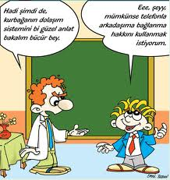
Kendimi 30 yaşında nasıl görüyorum?
Nasıl bir hayat yaşamak isterim?
Çok para kazanmak istiyor muyum?
Seyahat etmeyi seviyor muyum?
Nerede çalışmak bana zevk verir?
Açık havada mı? Bina içinde mi?
Bu sorulardan sonra mesleğe yönelik şu sorular sorulmalıdır:

Slide 11
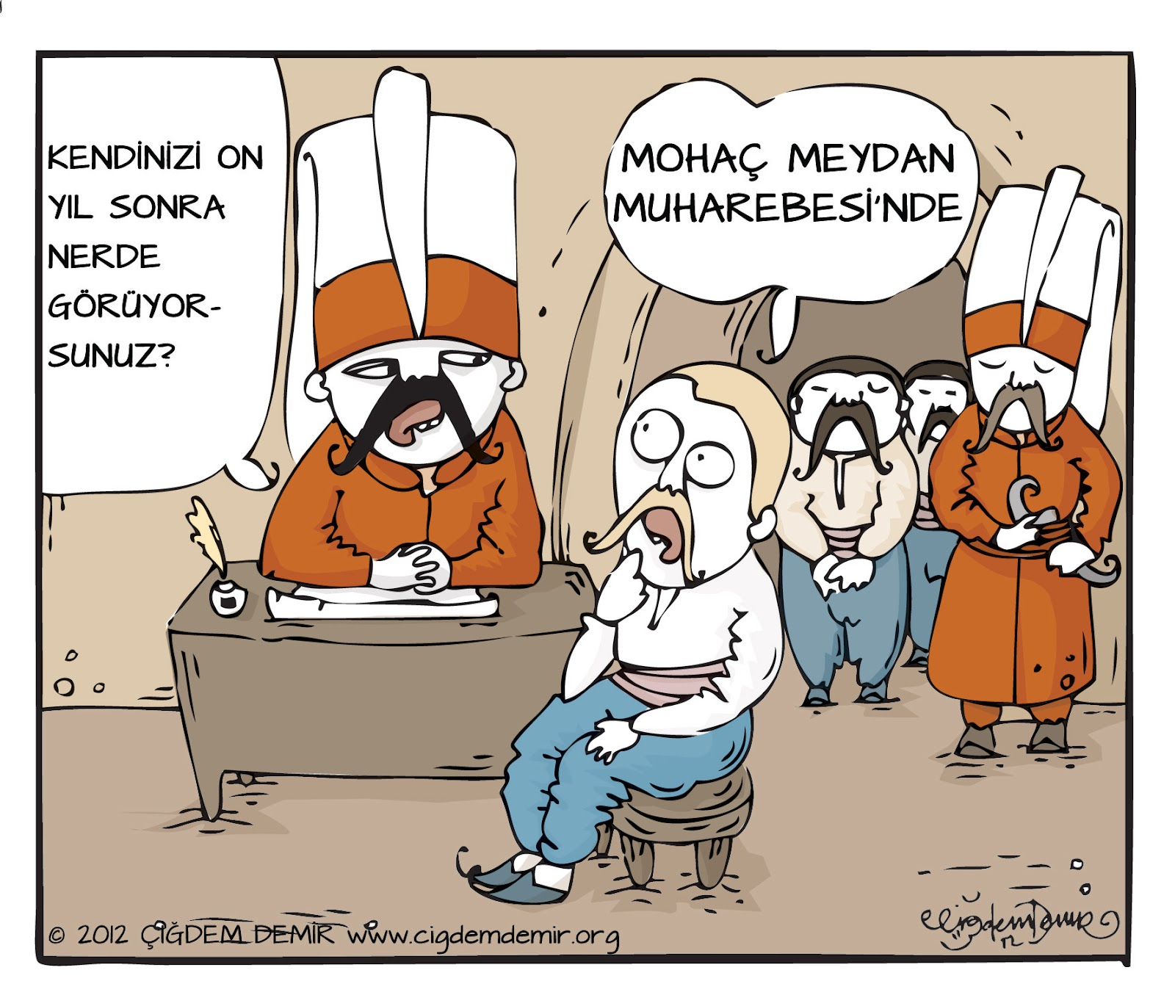
GELECEĞİNİZİ HAYAL EDİN

Slide 12
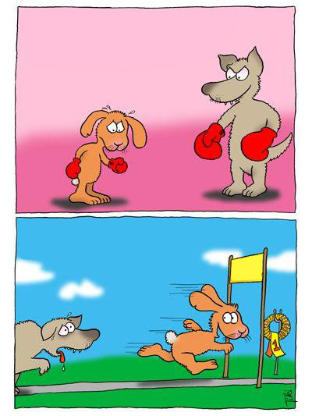
MESLEK SEÇİMİNİN AŞAMALARI
Kendinizi tanımalısınız
Zayıf yönlerinizden yakınmayın
Kuvvetli yönlerinize konsantre olun.

Slide 13

Kendimi Nasıl Tanırım?
Kendini gözlemleyerek
Bireylerin çok farklı kişilik özellikleri vardır:
Atak
Girişken
Çekingen
Uysal
Hırslı
İdealist

Slide 14
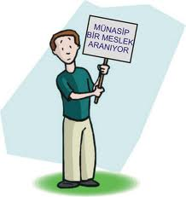
Meslekleri tanımalısınız
Meslek özellikleri
Gereken nitelikler
Geçirilmesi gereken eğitim süreci

Slide 15
MESLEKLERİ NASIL TANIRIM?
Araştıracaksın!
1)Araştırırken kendine bir not defteri tut
2)Bu not defterine sorular yaz
3)Yazdığın soruların cevabını bul

Slide 16
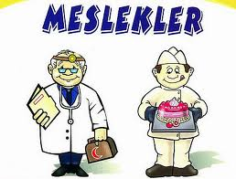
Mesleğin faaliyet alanı nedir?
İyi ya da kötü yanları nedir?
Hangi ortamda çalışılacaktır?
Günde kaç saat çalışılacaktır?

Slide 17

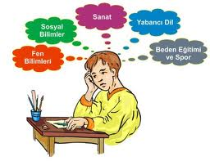
YETENEKLERİN TANINMASI VE MESLEK SEÇİMİ
Bir mesleği veya ona hazırlayan bir eğitim programını seçerken kişi hangi yetenek türüne, ne derece sahip olduğunu düşünmelidir.

Slide 18
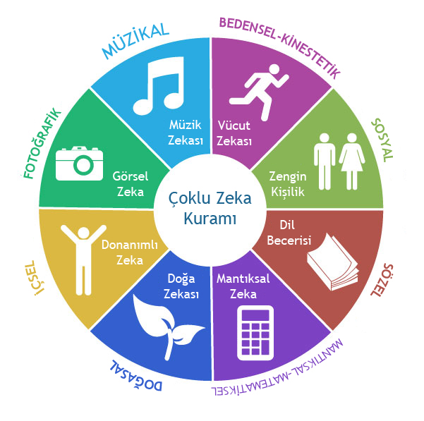
YETENEKLERİMİ NASIL TANIRIM?
Hangi alanda başarılıyım?
Hangi derslerim daha iyi?
Takdir aldığım alanlar neler?

Slide 19
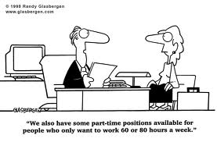
Bu güne kadar tüm altın günlerimde en lezzetli pastalar benimki seçildi. Mahallenin kadınları tarafından yeteneğim tescillendi
!!!
Hangi alanda yetenekli olduğunuzu anlamanın en kolay yolu; o güne kadar hangi alanda yaptığınız çalışmaların başarılı olduğunu değerlendirmenizdir.

Slide 20
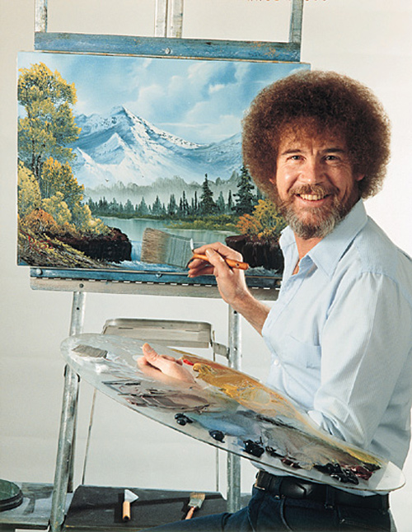
İLGİLER VE MESLEK SEÇİMİ
Herhangi bir zorlama altında olmadan ya da bir ödül beklemeden kendiliğinizden bazı çalışmalar yapıyor ve bundan doyum sağlıyorsanız,yaptığınız bu çalışmalara karşı ilginiz olduğu söylenilebilir.

Slide 21
İLGİLERİMİ NASIL TANIRIM?
Neyi yaparken mutluyum?
Hangi derse çalışmayı seviyorum?
Neler beni motive ediyor?
Hobilerim var mı?
Ne ile uğraşırken zamanın nasıl geçtiğini anlamıyorum?

Slide 22

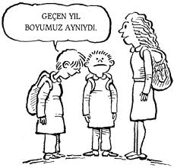
MESLEKTEN BEKLENTİLER
Evet çocuğum söyle bakalım ilerde yapacağın mesleğinden beklentilerin neler?
Kazanç, Yaratıcılığı kullanma, Liderlik,Yeteneğini kullanma

Slide 23
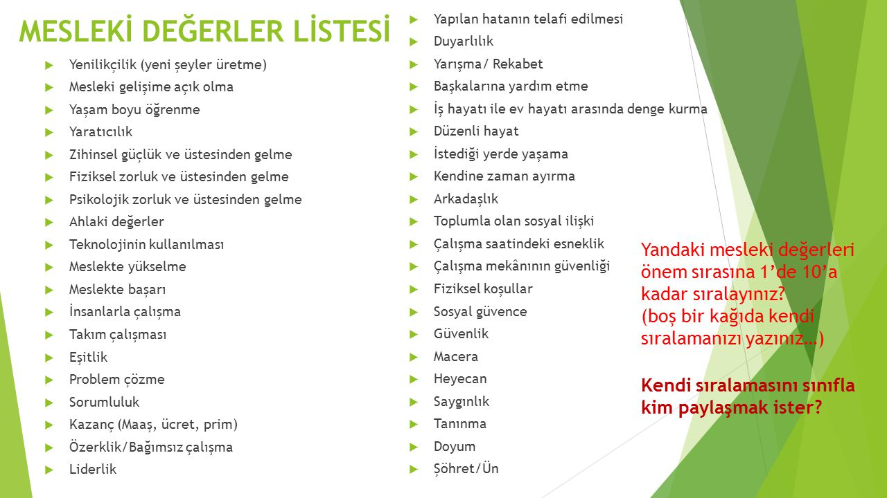
MESLEKİ DEĞERLERİMİ NASIL TANIRIM?

Slide 24
İLGİ, DEĞER VE YETENEKLERİNİZLE SEÇTİĞİNİZ MESLEK ARASINDA TAM UYUM OLMALI
Makine Mühendisi olmak istiyorsunuz:
Makineleri, parçalarını incelemeyi seviyorsunuz (+)
Sizin için dürüstlük ön planda iyi insan olmak önemli (+)
İlgi:
Değer:
Yetenek:
Ortalama her insan kadar matematiğe yeteneğiniz var ancak makine mühendisi olacak yeteneğe sahip değilsiniz (-)

Slide 25



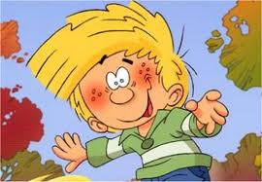
MESLEK TERCİHİNDE YAPILABİLECEK HATALAR
Daha fazla para kazanılan mesleği seçmek,
Günümüzde popüler olan mesleği edinmek,
Toplum içinde sadece saygınlığı olan meslekleri seçmek,
Beğenilen–sevilen kişilerin mesleklerine özenmek,

Slide 26
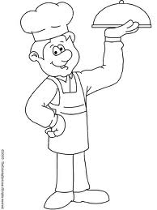
MESLEK SEÇİMİYLE NELERİ BELİRLERİZ?
Hayatımızı nasıl bir ortamda sürdüreceğimizi,
Hayat boyu birlikte iş yapacağımız arkadaş çevremizi,
Çalışırken zevkle iş yapıp yapamayacağımızı,
Mesleğimizden tatmin olup olamayacağımızı,

Slide 27
HEDEFLERİNİZİ
GERÇEKLEŞTİRMENİZ
UMUDUYLA ...

